Slide 1
Принципы формирования НОЦ как центров мирового уровня
Директор ИГиЛ СО РАН д.ф.-м.н. Сергей Валерьевич Головин

Slide 2
Федеральный проект «Развитие научной и научно-производственной кооперации»
Указ Президента Российской Федерации от 7 мая 2018 года №204 «О национальных целях и стратегических задачах развития Российской Федерации на период до 2024 года»:
создание не менее 15 научно-образовательных центров мирового уровня на основе интеграции университетов и научных организаций и их кооперации с организациями, действующими в реальном секторе экономики
Целевые показатели:
Рост количества исследователей
Рост количества публикаций в журналах из WoS, Scopus
Повышение привлекательности работы в Российской Федерации
Рост количества компаний, вовлеченных в реализацию проектов НОЦ
Рост количества патентов в рамках реализации НОЦ
Рост количества технологий, разработанных в НОЦ

Slide 3
ЦЕЛИ НОЦ
Территория, привлекательная для технологического бизнеса
Организация перетока научного знания в технологический бизнес
Создание механизмов взаимовыгодного сотрудничества наука-бизнес-образование
Создание механизмов для развития технологических компаний (контрактные производтва)
Ориентация на создание новых технологий
Переформатирование научной и образовательной повестки
Развитие исследовательской инфраструктуры
Экспорт образовательных услуг

Slide 4
Источники ресурсов развития
Приоритет № 1
R&D центры глобальных технологических компаний
Приоритет № 2
Генерация новых технологических компаний
Контрактные бизнесы: R&D, производство, промдизайн…

Slide 5
НГУ
НОЦ
ОБРАЗОВАТЕЛЬНЫЙ ПРОЦЕСС
ИССЛЕДОВАТЕЛЬСКИЙ ПРОЦЕСС
(институты СО РАН)
ПРЕДПРИНИМАТЕЛЬСКИЙ ПРОЦЕСС

Slide 6
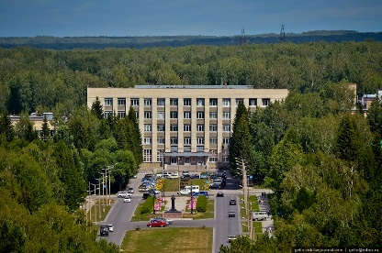
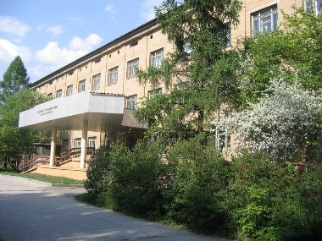
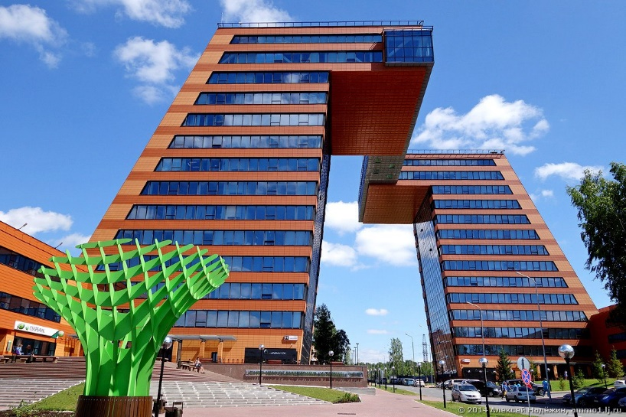
Студенты
Экспорт образования
НГУ
НОЦ
ОБРАЗОВАТЕЛЬНЫЙ ПРОЦЕСС
Подготовка исследователей
ИССЛЕДОВАТЕЛЬСКИЙ ПРОЦЕСС
(институты СО РАН)
ПРЕДПРИНИМАТЕЛЬСКИЙ ПРОЦЕСС
НАУКА
И1
МОДЕЛИ
ТЕОРИИ
ПУБЛИКАЦИИ
ИГ
И2
И3

Slide 7
Студенты
Экспорт образования
НГУ
НОЦ
ОБРАЗОВАТЕЛЬНЫЙ ПРОЦЕСС
?
Подготовка исследователей
ИССЛЕДОВАТЕЛЬСКИЙ ПРОЦЕСС
(институты СО РАН)
ПРЕДПРИНИМАТЕЛЬСКИЙ ПРОЦЕСС
НАУКА
И1
?
МОДЕЛИ
ТЕОРИИ
ПУБЛИКАЦИИ
ИГ
И2
И3

Slide 8
Обучающиеся со всего мира
Исследователи
Экспорт образования
НГУ
Подготовка инженеров и предпринимателей
НОЦ
ОБРАЗОВАТЕЛЬНЫЙ ПРОЦЕСС
Подготовка исследователей
ИССЛЕДОВАТЕЛЬСКИЙ ПРОЦЕСС
(институты СО РАН)
ПРЕДПРИНИМАТЕЛЬСКИЙ ПРОЦЕСС
Продюсирование
Привлечение заказов на R&D с глобального рынка
ГЛОБАЛЬНЫЙ РЫНОК
НАУКА
Вывод новых технологических компаний на рынок
И1
НОВЫЕ РЫНКИ, ТЕХНОЛОГИИ, ПРОДУКТЫ
МОДЕЛИ
ТЕОРИИ
ПУБЛИКАЦИИ
Контрактный R&D
ИГ
И2
ПГ
Контрактное производство
Контрактный промдизайн
Контрактный IT
И3
РЕГИОН – (ЭКОНОМИЧЕСКИЕ И ЮРИДИЧЕСКИЕ ПРЕФЕРЕНЦИИ)

Slide 9
Обучающиеся со всего мира
Исследователи
Экспорт образования
НГУ
Подготовка инженеров и предпринимателей
НОЦ
ОБРАЗОВАТЕЛЬНЫЙ ПРОЦЕСС
Подготовка исследователей
ИССЛЕДОВАТЕЛЬСКИЙ ПРОЦЕСС
(институты СО РАН)
ПРЕДПРИНИМАТЕЛЬСКИЙ ПРОЦЕСС
Продюсирование
Привлечение заказов на R&D с глобального рынка
ГЛОБАЛЬНЫЙ РЫНОК
НАУКА
Вывод новых технологических компаний на рынок
И1
НОВЫЕ РЫНКИ, ТЕХНОЛОГИИ, ПРОДУКТЫ
МОДЕЛИ
ТЕОРИИ
ПУБЛИКАЦИИ
Контрактный R&D
ИГ
И2
ПГ
Контрактное производство
Контрактный промдизайн
Контрактный IT
И3
РЕГИОН – (ЭКОНОМИЧЕСКИЕ И ЮРИДИЧЕСКИЕ ПРЕФЕРЕНЦИИ)

Slide 10
ПРАВИЛА РАСПРЕДЕЛЕНИЯ IP И ПРАВИЛА ПЕРЕТОКА ЛЮДЕЙ (МЕХАНИЗМ СОЗДАНИЯ ПРОЕКТНЫХ ГРУПП)
знания
Исследователь
Разработчик
Исследовательский процесс
Предпринимательский процесс
Гипотеза
Гранты
t = 10
Проверка
t = 1
доход
ПРАВИЛА РАСПРЕДЕЛЕНИЯ

Slide 11
Мероприятия на уровне федеральных органов власти
Создание инфраструктуры
Качество жизни на территории (дороги, жилье, соцкультбыт)
Финансовые вливания в развитие фундаментальной науки
Венчурное инвестирование бизнеса
Участие в определении стратегии
Задание общей рамки развития РФ в направлении НТР
Формирование научно-технологической повестки через госкомпании
Стратегическое планирование через представительство в набсоветах
Создание стимулов
Задание мотивационных рамок для бюджетников (наука, вузы, технопарки)
Работа с госкорпорациями и крупными компаниями
Налоговое регулирование
Снижение ограничений для развития
Снижение бюрократической нагрузки на всех уровнях
Оптимизация законодательства
Упрощения процедур международного обмена людьми/информацией/оборудованием/технологиями

Slide 12
Организационные шаги
Создание «Штабной структуры» с функциями:
Определение стратегии развития
Привлечение административного ресурса
Организация связи с крупным бизнесом
Выход на Правительство РФ с предложениями по изменению законодательства: снятие барьеров, создание стимулов
Выработка механизмов взаимодействия Вузы-НИИ-индустния
Создание «продюсерского центра»
Создание контрактных сервисов
Аналитика научных и технологических разработок
Привлечение крупного бизнеса
Расширение научно-технологической инфраструктуры
Адаптация образовательных программ

